Slide 1



취뽀하자!
코딩 마스터즈 문제 리뷰 (양정우)
Make it possible

Slide 2
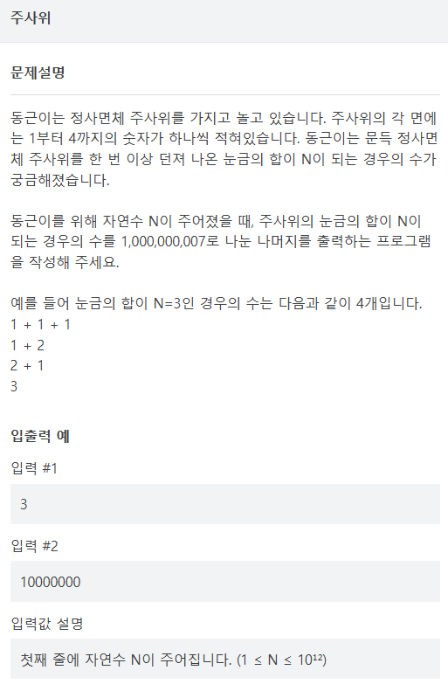
주사위 (고급)
[문제 파악]
주사위 눈금의 합이 N이되는 경우의 수> DP?
주사위 눈: [1,2,3,4] 4가지
N = 0: 1개
N = 1: 1개
N = 2 : 2개
N = 3 : 4개
N = ??
[시간복잡도 고려]
N은 최대 10^12 > O(N)로 해결 불가 (완전탐색 X)
> O(logN)이내로 해결해야 함
(투-포인터, 이분탐색, 분할정복 등)

Slide 3
나의 생각(피보나치 수열 (4항) – 테트라보나치 수열)
N = 1
N = 2
N = 5
1
1개
1 + 1
2
2개
N = 4
1 + 1 + 1 + 1 + 1
2 + 1 + 1 + 1
1 + 2 + 1 + 1
1 + 1 + 2 + 1
3 + 1 + 1
1 + 3 + 1
4 + 1
N = 3
1 + 1 +1 + 2
2 + 1 + 2
1 + 2 + 2
3 + 2
N = 4
N = 3
1 + 1 + 1 + 1
2 + 1 + 1
1 + 2 + 1
1 + 1 + 2
3 + 1
1 + 3
4
1 + 1 +1
2 + 1
1 + 2
3
N = 2
N = 1
1 + 1 + 3
2 + 3
1 + 4
4개
7개
점화식
F(5) = F(4) + F(3)+ F(2) +F(1) = 1+2+4+7
= 14개

Slide 4
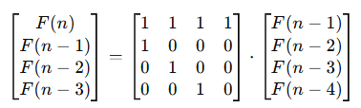
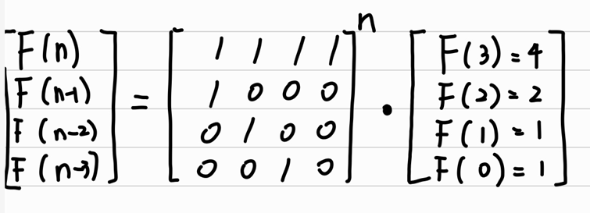
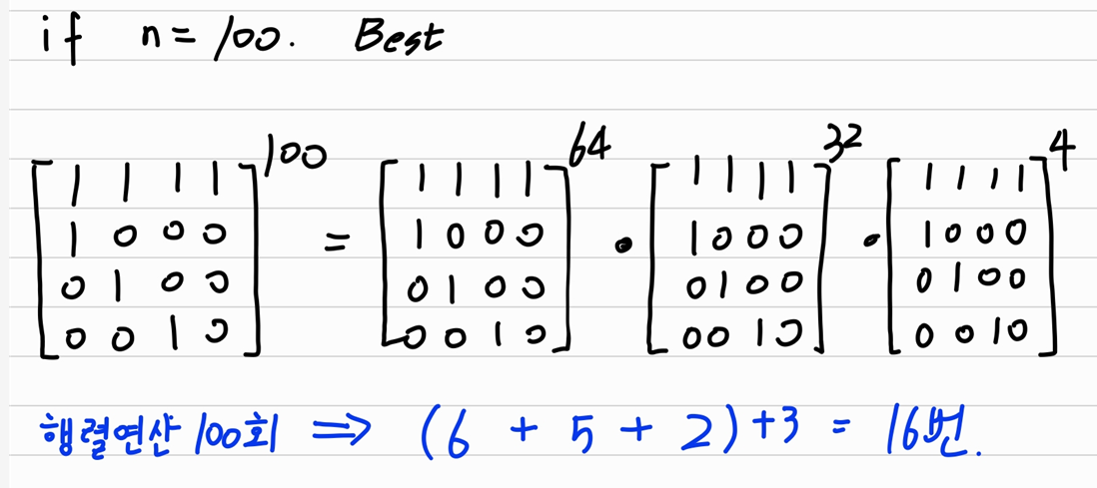
나의 생각(시간 복잡도 고려 =>분할 정복(행렬 제곱)
피보나치 수열은 행렬의 제곱으로 분할정복
가장 큰 행렬 제곱을 구하고 (분할) + 곱으로 표현(정복)

Slide 5
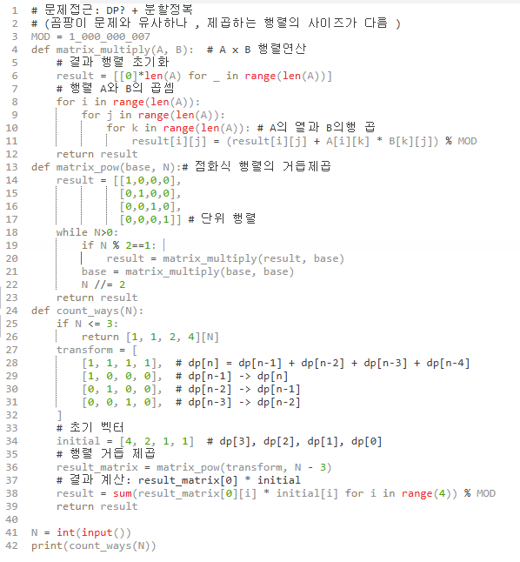
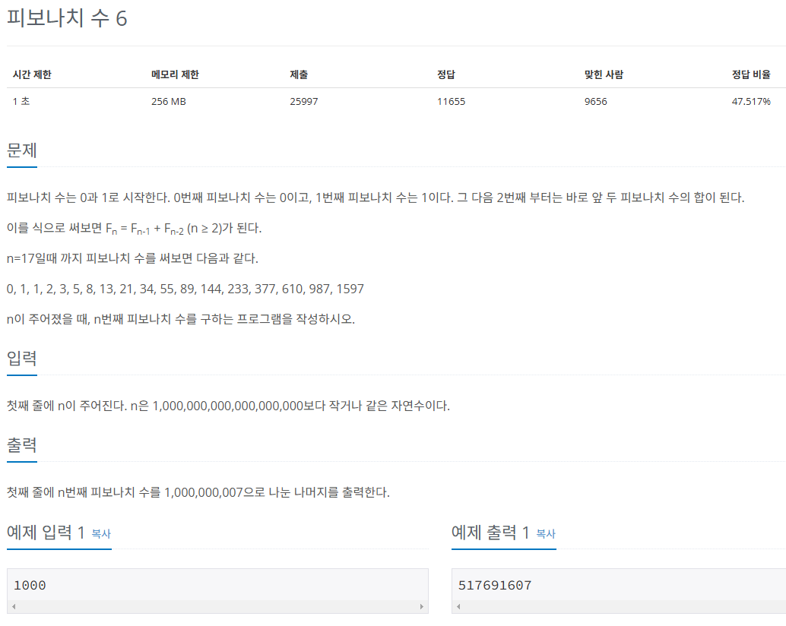
소스코드
유사 문제 (백준) 피보나치 수 6
https://www.acmicpc.net/problem/11444

